Slide 1


15. Yksilö ja muut ihmiset
Ydinsisällöt

Slide 2
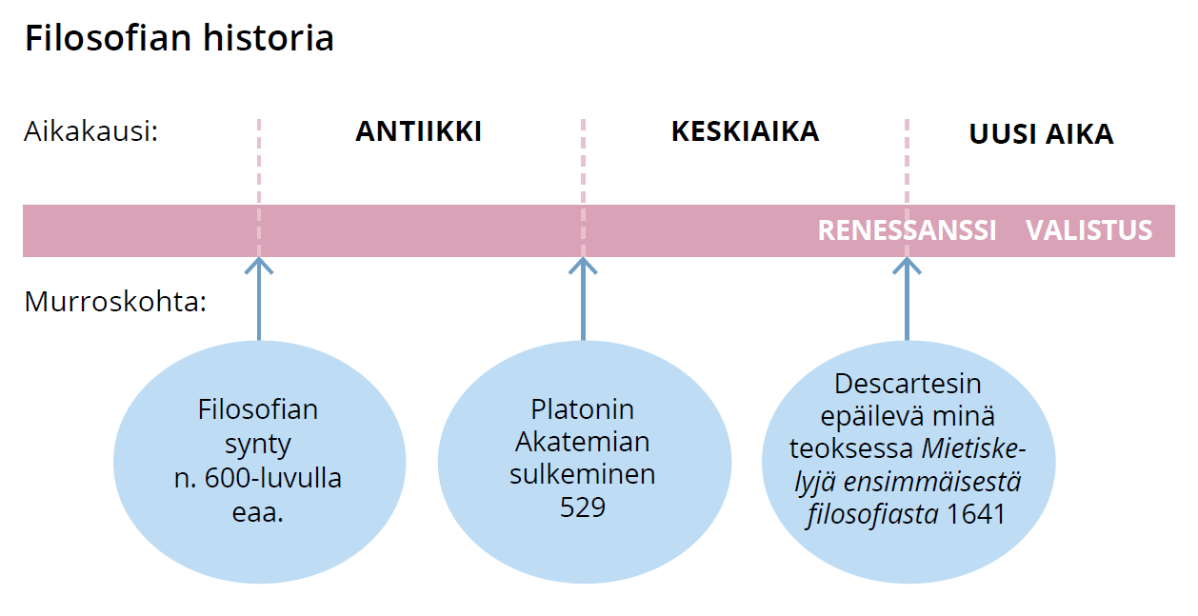

Slide 3
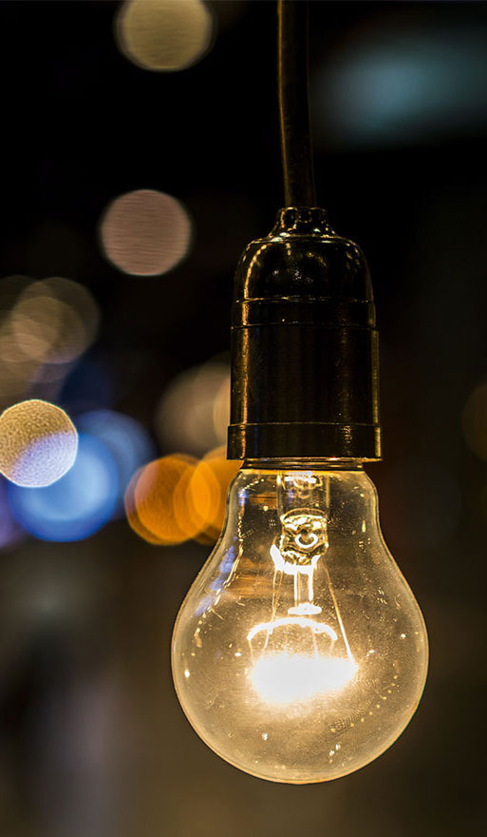
Moderni maailma
Moderni maailma sai alkunsa luonnontieteiden läpimurron, Ranskan suuren vallankumouksen aatteiden ja teollistumisen myötä.

Slide 4
Modernin maailman piirteitä
Valistusfilosofian järki, optimismi ja hyötyajattelu
Maallistuminen ja uskonnon merkityksen väheneminen
Tieteen ja teknologian nousu
Vapaan markkinatalouden synty
Individualismi ja arvoliberalismi
Yhteiskunnan näkeminen ihmisten välisenä sopimuksena
Ihmisoikeudet ja tasa-arvo

Slide 5
Modernisaatiokritiikki
Modernin maailman syntyä pidetään yleisesti edistyksenä, mutta sitä on myös kritisoitu.
  Mistä modernisaatiota voi kritisoida?
  Miten vastaisit kritiikkiin?

Slide 6
Nihilismi
Nihilisti kieltää kaikki arvot ja pitää kaikkea merkityksettömänä.
Nihilismin käsitettä on myös käytetty kuvaamaan modernia kulttuuria, jossa arvojen ja merkitysten on ajateltu kadonneen.
  Kuinka hyvin nihilismi kuvaa mielestäsi nykyistä kulttuuria?

Slide 7
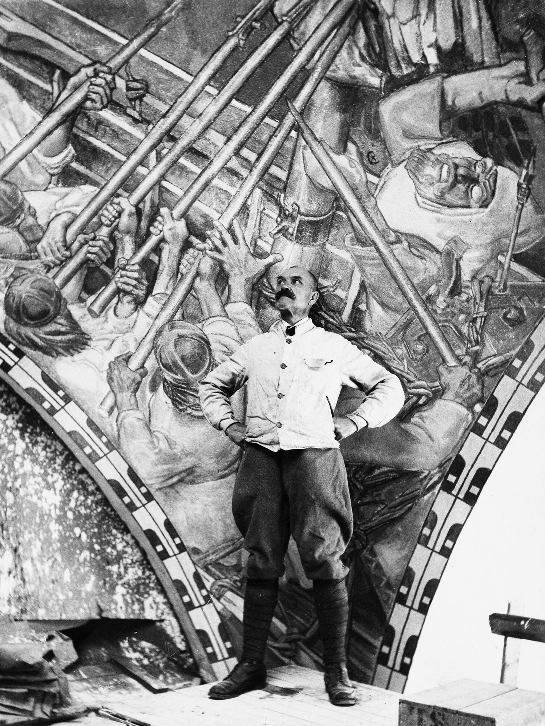
Moderni maailma ja romantiikka
Romantiikka syntyi vastareaktiona valistusfilosofian ja luonnontieteiden voittokululle.
  Korostaa yksilön ainutlaatuisuutta ja sen vapaata itseilmaisua
  Taide luovan neron itseilmaisuna
  Parhaimmillaan ihmisen elämä saatettiin nähdä taideteoksena

Slide 8
Erilaiset arvot
Jos ajatellaan, että jokaisen elämä on yksilöllinen taideteos, ihmiset tekevät omia valintojaan eri perustein ja eri lähtökohdista.
Moninaisuuteen voi suhtautua eri tavoin:
  Arvokonservatismi
  Arvoliberalismi

Slide 9
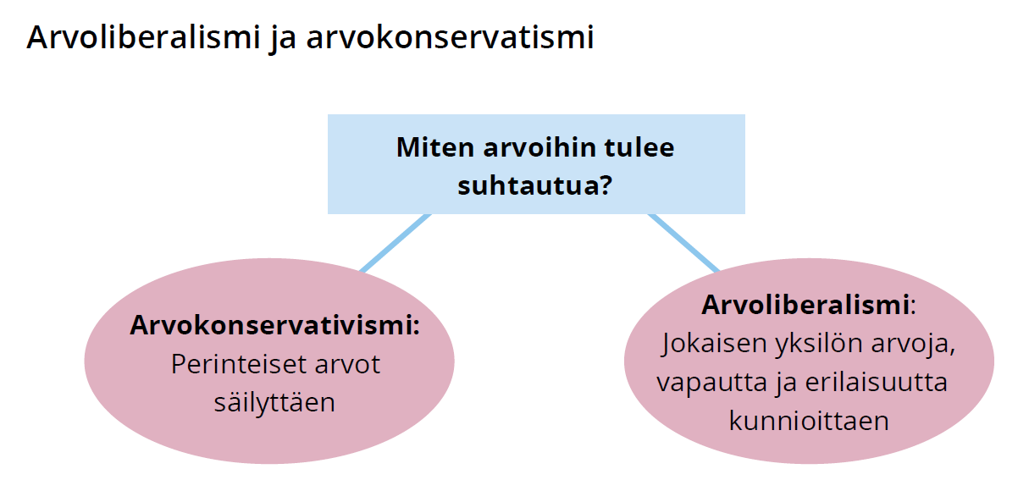

Slide 10
Arvokonservatismi
Arvokonservatiivi
  haluaa ylläpitää perimiään arvoja tai palauttaa joitakin vanhempia arvoja kunniaan
  katsoo, että vain jokin tietty arvomaailma on oikea
  pyrkii usein siihen, että kaikki noudattaisivat hänen arvomaailmaansa.

Slide 11
Arvoliberalismi
Arvoliberaali
  katsoo, että jokaisella tulee olla oikeus elää omien arvojensa mukaisesti
  pitää arvojen moninaisuutta rikkautena ja hyvänä asiana
  hyväksyy yleensä kaikenlaiset arvot (paitsi ei ehkä aina konservatiivisia arvoja).

Slide 12
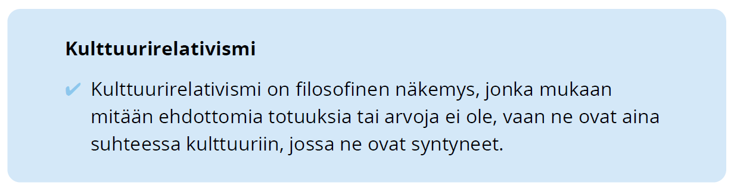

Slide 13
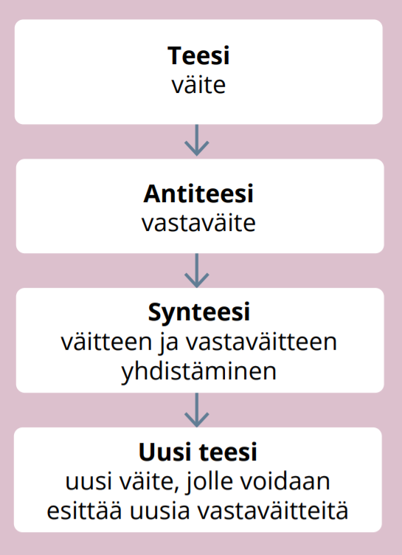
Taito: Synteesin laatiminen
Eri näkemykset ovat usein vain osatotuuksia.
Hedelmällinen kanta syntyy yhdistelemällä eri näkemyksiä eli laatimalla niistä synteesi.

